Slide 1





Los Materiales Edyucativos
Pensamiento
Crítico
Sesptima Sesión de CTEE

Slide 2





Propiciar en las y los estudiantes de educación preescolar, primaria y secundaria un desarrollo gradual de capacidades que implica un proceso a partir del cual establecem relaciones entre conceptos, ideas, saberes y conocimientos .
Objetivo

Slide 3

¿Qué motiva en los estudiantes el pensamiento critico?
El entorno
Realiza un juicio sobre la realidad y ponerla ante el tribunal de la critica y la argumentación.
Implica que niñas, niños y adolescentes sean capaces de examinar la realidad desde una perspectiva que cuestiona los valores éticos que le dan sentido al mundo.

Slide 4


¿Qué implica?
Un proceso amplio de formación dirigida a la justicia social, en donde los saberes y los conocimientos de las y los estudiantes son movilizados para plantear preguntas, elaborar proyectos, asi como desarrollar una conciencia crítica.

Slide 5


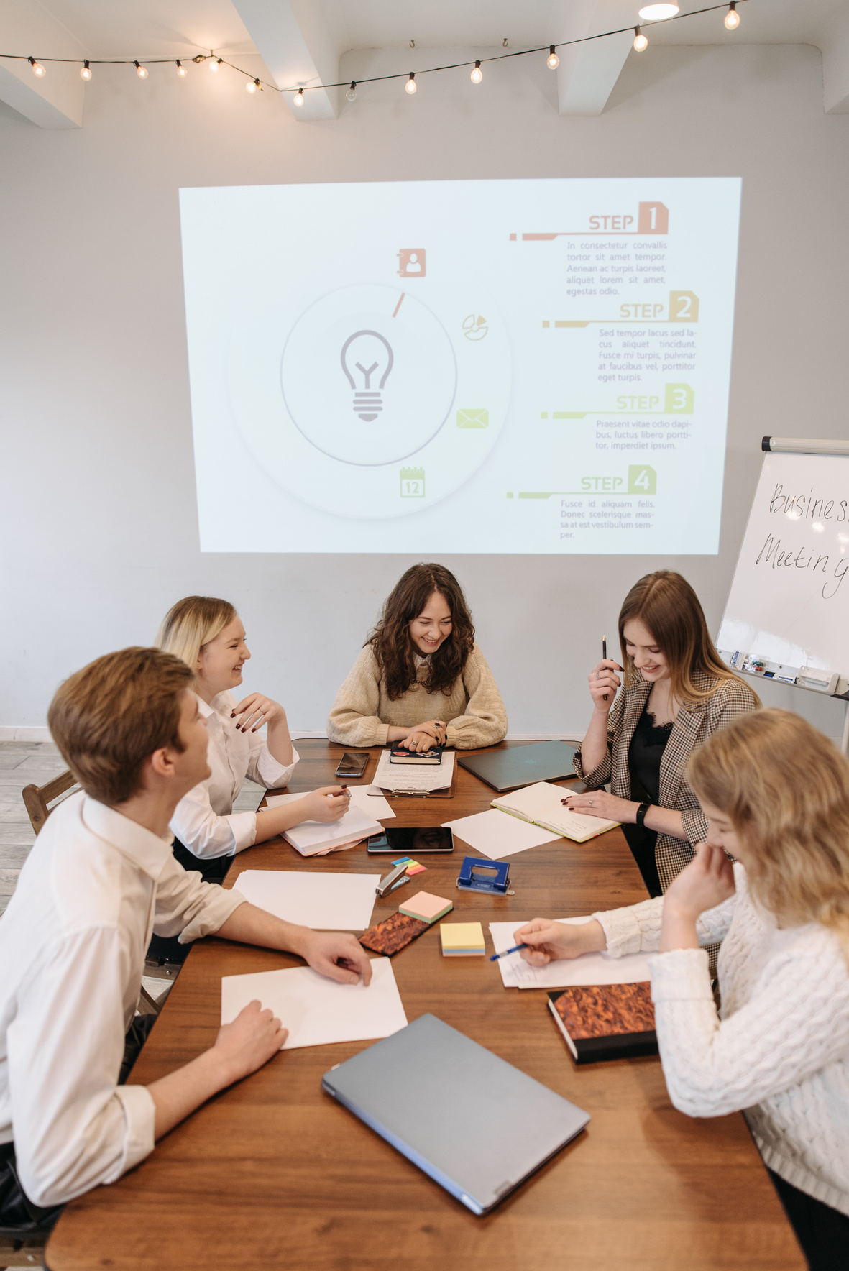

CLAVES SOBRE
  OPINIONES
  VALORAR
Se puede manifestar con el uso de razones para emitir opiniones escritas, orales o de cualquier otro tpo a partir de reglas, teorias, tradiciones,ideales,principios y costumbres.
El pensamiento crítico tambien es necesario para valorar el conocimiento, buscarlo y amarlo, no por los beneficios que se puedan obtener a cabio de él, sino por lo que aporta para dar sentido a la vida propia.
El pensamiento Critico
  PENSAMIENTO PROPIO
El desarrollo gradual del pensamiento crítico se puede epresar a través de la construcción de un pensamiento propio que permite justificar, fundamentar y emitir juicios

Slide 6


Al consolidar el pensamiento crítico ponen en práctica la capacidad de búsqueda,selección, organización y presentación de distintos tipos de información, que les facilite relacionar conceptos,establecer principios, criterios, formular argumentos y explicaciones tanto para su vida cotidiana como asuntos académicos.
CONCLUSIÓN

Slide 7
Muchas
GRACIAS
L

